Slide 1
Engineering
Performance

Slide 2
React & DDD
Reisebuchung im Jahr 2017
31.03.2017 Christin Scheewe, Ferris Burock, Thomas Hein

Slide 3
Agenda
Aufgabe
Team
Vorgehen
Erkenntnisse
Ausblick
Ergebnis
Demo

Slide 4
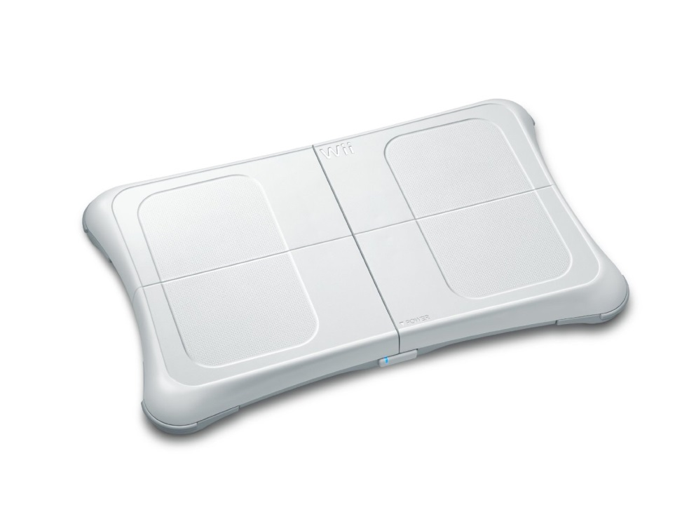
Aufgabe
Treffen der Generationen?

Slide 5
Aufgabe
React JS
Bibliothek – kein Framework
Benutzoberflächen erstellen
Einfacher Code
Virtual DOM
DDD
Eric Evans brought about what is a timeless work. It is my firm belief that Eric’s work will guide developers in practical ways for decades to come.
Ubiqious Language
Bounded Context
Context Map
Value Objects
Entities

Slide 6
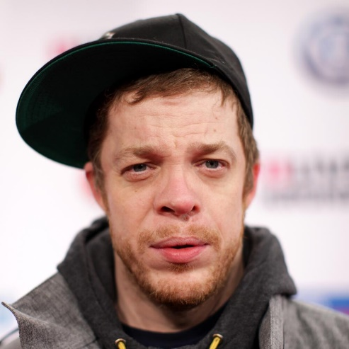

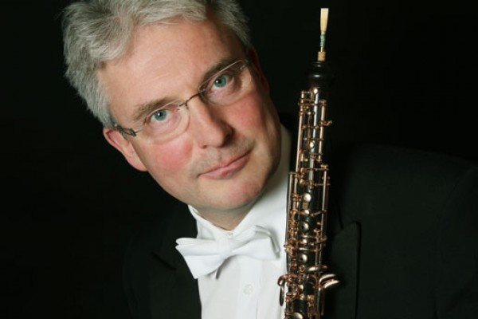
Team
Ferris Mc
Christin Mc
Thomas Mc

Slide 7

Vorgehen
Domain Driven Design ausprobieren und umsetzen
Strategisches Desing
Taktisches Design
Frontend und Backend bauen mit React und NoSQL

Slide 8
React
Bibliothek – kein Framework
Benutzoberflächen erstellen
Virtual DOM
Kann JSX verwenden
Einfacher Code
Weit verbreitet
Class Test extends React.Component {
render() {
return (
<h1 id=“test”>
Hallo Welt
</h1>
);
}
}

Slide 9
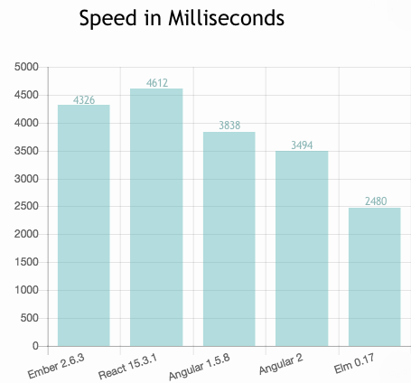
React
Nicht das schnellste
Babel benötigt
ReactDOM benötigt
Klassen groß schreiben

Slide 10

Domain Driven Desing
Was haben wir gelernt?
Benefits
DDD isn’t first and foremost about technology. In its most central principles, DDD is about discussion, listening, understanding, discovery, and business value
DDD brings domain experts and software developers together
DDD addresses the strategic initiatives of the business
DDD meets the real technical demands of the software by using tactical design modeling tools
the design is the code and the code is the design

Slide 11
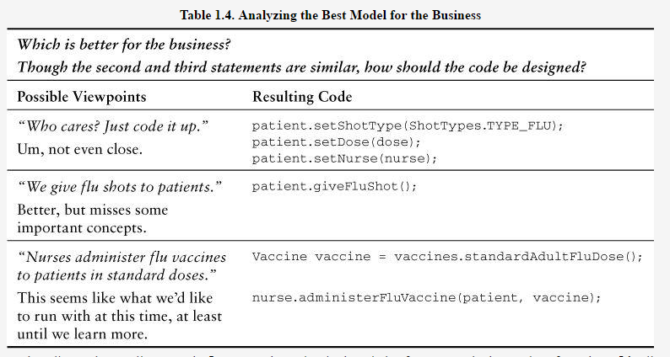
Termini
Ubiquitous Language
The Ubiquitous Language is a shared language developed by the team—a team composed of both domain experts and software developers.

Slide 12
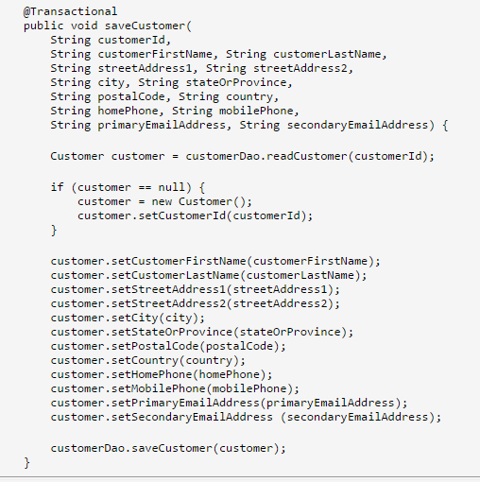
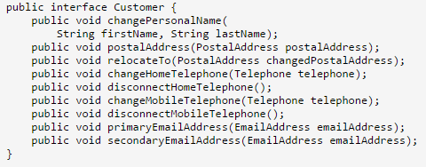
Was stimmt hier dran nicht
Doesn’t this new design put your mind at ease? You can read the code and easily comprehend it. You can also test it and confirm that it does exactly what it is meant to do, and that it doesn’t do anything that it shouldn’t.

Slide 13
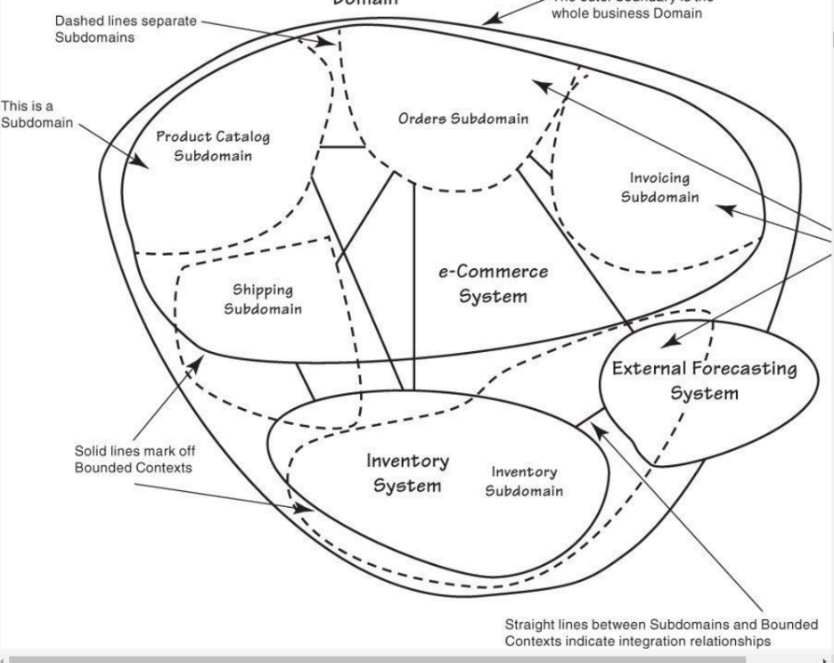
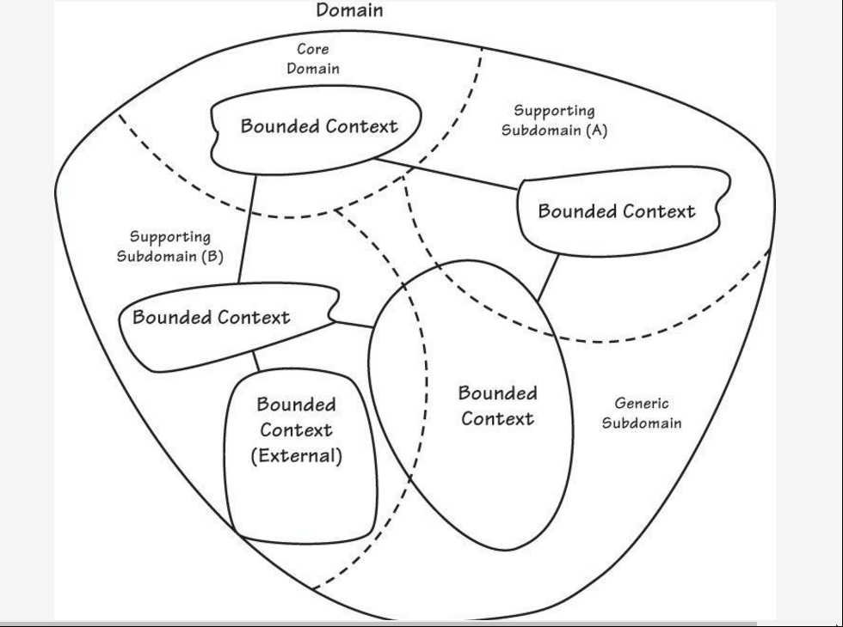
Beispiele

Slide 14
Geile Reisen Domain
Kunde
Suche
Equipment
Buchen
Rest
Event
Kundenverwaltung
Reiseauswahl CORE
Reisen
Neukunde
Buchen
Interessen
Stornieren
Bewerten
Message Que
Reservierungen
Reisen
Stornieren
Beweis
Bewerten
Alternative
Help Self Service

Slide 15

Ausblick
Ideen?
HMI
Neue Eingabegeräte
Feedback
Spielwelt
Unterschiedliche Level
Integration von Sound
Mehr Spieler
mehr Spaß

Slide 16
Ergebnis
Seht selbst

Slide 17
Quellen
http://reactjs.de/posts/react-tutorial
https://facebook.github.io/jsx/
https://hackernoon.com/how-it-feels-to-learn-javascript-in-2016-d3a717dd577f
https://www.pandastrike.com/posts/20150311-react-bad-idea
https://www.youtube.com/watch?v=x7cQ3mrcKaY
https://chrome.google.com/webstore/detail/react-developer-tools/fmkadmapgofadopljbjfkapdkoienihi
https://github.com/facebook/react/wiki/Sites-Using-React
http://elm-lang.org/blog/blazing-fast-html-round-two
https://jsx.github.io/

Slide 18

Vielen Dank.
Firmenzentrale
InMediasP GmbH
Neuendorfstraße 18a
16761 Hennigsdorf
www.inmediasp.de
info@inmediasp.de
Ansprechpartner
Karsten Müller (mueller@inmediasp.de)
Laura Rieger (rieger@inmediasp.de)

